Slide 1
My integration

Slide 2
1er día
La utopía de los datos y los derechos humanos
Situación del mantero : Grupo vulnerable
¿Ser anónimo y donadores de datos a la vez?

Slide 3
Nacimos de la utopía de los datos y derechos humanos
Búsqueda de ejemplos de datos y derechos humanos
Necesidad de acotar la propuesta de creación de la cooperativa de datos.
Necesidad de establecer quiénes son los stakeholders de los datos y usuarios finales y la veracidad de las fuentes.
Pregunta sobre como generar y recolectar donación de datos
¿Qué datos eran necesarios según que derechos y delimitarlo?

Slide 4
El problema de anonimizar los datos
por Daniel Mery

Slide 5
Discurso acerca de la importancia vital de ser anónimos los datos de los inmigrantes irregulares y grupos vulnerables ( protección de la identidad ante violación de derechos).
Plática sobre herramientas adecuadas para brindar el anonimato de los datos.
Objetivos del posible contenedor de datos:
Difusión de noticias
Comunicación de problemas
Coordinación
Estadísticas
Concientización
Capacitación
Emprendimiento

Slide 6
2do día martes
¿ Cómo humanizamos
los datos ?
¿ Quien gestiona los datos?

Slide 7
Descrimina-
rizar la
migración
Humanizar
los datos
Los datos
dan derechos
Los datos
Llegamos al sweetspot
Hablamos del contenedor de interfaz de los datos generados por ellos mismos y un flowchart con las tecnologías de datos anónimos.
Blueprint de los datos anónimos con diferentes tecnologías enunciadas por Daniel .

Slide 8
El atolladero
Gestión de los datos
Como van a ser gestionados los datos, por los mismos migrantes, no puede ser automático según nos explican.
Porque usar telegram si ya se tiene whatsapp.
conclusión : Los migrantes no pueden ser los gestores de los datos, es imposible a menos que haya un pago detrás.

Slide 9
Humanizar los datos ¿Qué tipo de datos recolectamos?
Se propuso resaltar las semejanzas de los seres humanos
Se mencionaron varias categorías para obtener datos
Familia
Amigos
Comida
Hobbies
Vecindad
Baile
Música
Se nos muestra Harrasmap para recolectar datos anónimos
y automático geolocalizado
Ejercicio de la situación de un Mantero

Slide 10
3er día miércoles
El derecho de integrase
o resistir
Política de los migrantes

Slide 11
“Día de Design Thinking ”

Slide 12
Fase de empatía: breve investigación sobre el sindicato de manteros y Asociación de sin papeles de Madrid en las redes sociales para resaltar sus diferencias y semejanzas. Después de la investigación, categorización y depuramiento.
Resultados: Dos propuestas a presentar al representante del SDM 1) propuesta sobre las agresiones policiales con datos 2) propuesta sobre la integración y des mitificación de la migración 3)
Validación: Exposición a Alexander, representante del SDM sobre los dos frentes que gobiernan el sindicato 1) Frente de integración 2) Frente de crítica al sistema. Comenta que no desean denunciar los actos de violencia policial por miedo y que el encontrar un trabajo es su principal problemática.
Nuevas Propuestas : Los datos como fuente de conocimiento del barrio, como ejemplo : encontrar las fuentes de economía barrial e.g. tiendas de suministro
Búsqueda de datos y racismo, investigación de equally data collection, datos para combatir la discriminación por organismos de anti- discriminación europeos.

Slide 13
4to día jueves
Integración Negativo o Positivo, Interculturalidad y microrrelatos
back to Data Donors

Slide 14
Al principio de la jornada comenzamos determinando llegar a desmitificar la migración con los datos de una forma positiva, al contrario de lo que nos comento Alexander representante del sindicato de manteros, al resaltar las diferencias para resaltar privilegios y segregación.
Los datos deben ser de cosas que nos unen como humanos de una forma intercultural, en lugar de propiciar la separación y la paranoia. Propuesta de hacer una aplicación que dé datos de una manera divertida.
Los datos podrían recolectarse a partir de encuestas que se envían por una app que reflejan que somos humanos y que podemos ser parte de una sociedad de acogida y que podemos integrarnos más de lo que es señalado.
La aplicación serviría para contar microrrelatos que pueden dar mensajes de unión e incentivar la convivialidad intercultural. Los resultados serían microrrelatos y microperiodismo junto con campañas de desmitificación.
Reunión de todos los mentores para retroalimentación.
Voces móviles fue la inspiración más grande para nuestro proyecto
https://www.youtube.com/watch?v=1iKXqliglM8 ( Voces móviles en California)

Slide 15
El kit de datos
Samuel y Allison nos han dado una charla sobre la recolección de datos periodísticos usando metodologías de etnografía, como cámaras y encuestas creativas y visuales.
Nos han recomendado crear un kit para los manteros, donde ellos puedan ser testigos y denunciantes de las situaciones de su entorno.

Slide 16
5to día
Back to Basics
Alfabetización de los datos

Slide 17
Después de haber hablado con Alejandro el día anterior, nos percatamos que no podríamos saltar pasos para abordar el tema de datos y personas en vulnerabilidad con algo educativo de alfabetización de datos, queríamos saltar de A a C sin pasar por B. Así podríamos hacer algo como un kit para crear conciencia sobre los datos para las personas que están sin educación digital, debido a la brecha digital que hay en latinoamerica y en Africa con este tema, pensando en los migrantes y demás colectivos vulnerables ¿cómo hacer que nos donaran sus datos sino sabían que eran sus datos en primer lugar?
Por la mañana Effray comentó que había un grupo llamado Tupale que realizaba lo mismo en Colombia con activismo de datos, habían desarrollado una plataforma para que las personas escogieran sus propios datos y tuvieran seguimiento sobre ellos, los colectivos mismos podrían determinar que quisieran hacer con esos datos, como el tema de los desplazados en Colombia, así podríamos desarrollar con ellos una campaña de alfabetización de datos que fuera educativo y divertido.
Cuando hable con esto con Allison me comentó que hacer un kit como el kit de data detox es muy complicado. Me dijo que deberíamos salir y contactar con los santeros y preguntarles sobre sus historias y sus necesidades.
Al hablar con Adolfo, el tema había virado a poder conseguir datos de las personas que vienen en pateras y que son vulnerables porque no tienen pasaporte. Esos datos biométricos que se podían conseguir quizás por los centros CIES, cruz roja, y demás organizaciones con datos abiertos.
Entre el equipo nos repartimos la tarea de investigar los datos de los migrantes en salud, vivienda y trabajo y nos hacía sentido hacer un kit de bienvenida. Sin embargo la investigación suponía un conocimiento muy amplio de las carencias de los migrantes y las instituciones españolas, se abandono y decidió regresar al origen de donación de datos. Desde el principio el tema era como donaban los datos, se recolectaban, se limpiaban y se visualizaban por medio de una plataforma.
Ese mismo día se contacto con un mantero para conseguir validación , nos reunimos pero fue sin éxito.
Al cabo de unas horas, llegaron los mentores a tratar de ordenar los datos, hicimos una lluvia de ideas en conjunto con la cual abordamos muchos temas que podríamos capturar:

Slide 18
Movilidad
tipo de trasporte
abono trasporte
desplazamientos
conocimiento de la ciudad
Vivienda
numero de personas
calefacción
gas
servicios en gral.
compañía telefonica
Dispositivos
Movil
dispositivos personales,
numero en casa
internet
Finanzas,
Cuenta de banco
remesas
número de remesas
ingreso al mes
ahorro
gastos fijos
deudas
Familia y redes
Familia en el lugar de residencia y en lugar de origen
Ropa y vestimenta
Pares de jeans
zapatos
Organizaciones
organizaciones conocidas
asistencia legal
asistencia caritativa
ONGs
Higiene
duchas
acceso a servicios púbicos
corte de cabello
uso de shampoo, gel de baño
Información
Local o de origen
como se comunica con
Hábitos
bebida
tabaquismo
drogas
gambling / apuestas
Hábitos sexuales
Métodos anticonceptivos
conductas de riesgo
uso de preservativo
prostitución
Competencias Laborales
CV
Búsqueda activa de trabajo
tipo de trabajo
tienen algún oficio
formación profesional
Llegada
lugar de entrada
trasporte
tiempo
compañía
precio
tiempo de ahorro para pagar el viaje
destino final
tiempo de antelación
movilidad país de llegada
Se mencionaron los siguientes:
Datos generales
origen
Genero
religión
Estado civil
idioma
educación
ocupación
Alimentación / Dieta
Horas de comida
Tipos de comida
Numero de veces al día que se come
Ocio
Deportes
Cine
instrumentos
danzas
lectura
Salud
medicamentos
alergias
vacunas
edo. mental
derecho a la salud pública
grupo sanguíneo

Slide 19
6to día
Thick Data
Propuesta final

Slide 20
Categorizar la lluvia de ideas por nivel de conveniencia y relevancia de estudio, al final quedaron dos categorías que decidimos que eran las más importantes, fuimos eliminando las que según nosotros ya había información y dejando las que podríamos obtener nueva información relacionada, pero sin ningún criterio ni punto de validación.
Se intento relacionarlas con las categorías que Midata tiene como ejemplo de datos personales, el cual lo relacionamos con el ejemplo que Ignasi Alcalde nos había dado y exponerlo como categorías.
Al final nos decantamos por dos datos a conseguir de los migrantes:
Finanzas y Ocio-Contenido.
Se hizo una búsqueda de encuestas y preguntas que podrían encajar dentro de estas categorías.
Para el contenido se pidió a Merxe un estudio de España sobre el uso de redes digitales en los jóvenes para inspiración para la encuesta. Se buscaron a la par encuestas similares.
Para el diseño de la página web donde se colocarían los datos obtenidos en las encuestas, se pensó en un diseño creativo que explicara las narrativas finales. Estuvimos pensando con Claudia, artista digital, basados en la alegoría que utilizó Bad Challenge como los datos que están enfermos y hay que curarlos, nosotros pensamos que los datos son juzgados como malos y debemos humanizarlos.
Al entablar conversación con Juan Antonio especialista en Blockchain, Artista visual y digital, estuvimos reconstruyendo todo el camino y nos percatamos de que las categorías de datos personales aún faltaba la justificación de la selección, que validará porque había sido seleccionada y contrastarla con algún punto de referencia para poder decir representamos algún derecho .
El nos sugirió seguir con las entrevistas pero sobre todo que nuestro resultado era contar el camino que hemos vivido para llegar a este punto, resaltando que hubo situaciones no previstas y que llegamos a este punto en concreto.

Slide 21
Propuesta Creativa

Slide 22
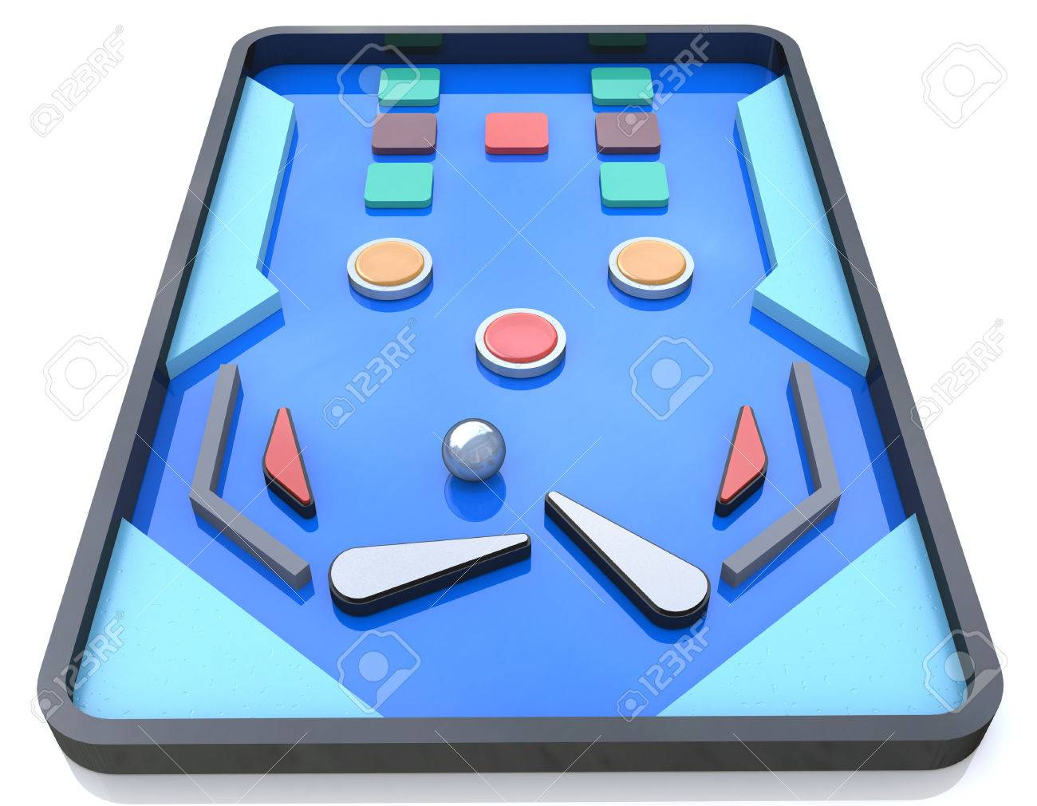
Pinball game

Slide 23
Inspiración
Pinball con personajes políticos
https://www.macba.cat/en/the-little-general-pinball-machine-2792

Slide 24
https://www.wired.co.uk/gallery/pinball-print-machine-gallery

Slide 25
Propuesta creativa 2
Sketchnote

Slide 26
